Slide 1
Τμήμα Πληροφορικής και Τηλεπικοινωνιών
Σχολή Θετικών Επιστημών
Πανεπιστήμιο Θεσσαλίας
Page
01
ΕΥΦΥΉΣ ΑΝΆΛΥΣΗ ΘΕΜΆΤΩΝ ΚΑΙ ΣΥΧΝΌΤΗΤΑΣ
HASHTAGS ΣΕ ΚΟΙΝΩΝΙΚΆ ΔΊΚΤΥΑ
Πτυχιακή Εργασία
Υπεύθυνος:
Κολομβάτσος Κωνσταντίνος
Presented by Κιαμούρη Ελένη

Slide 2
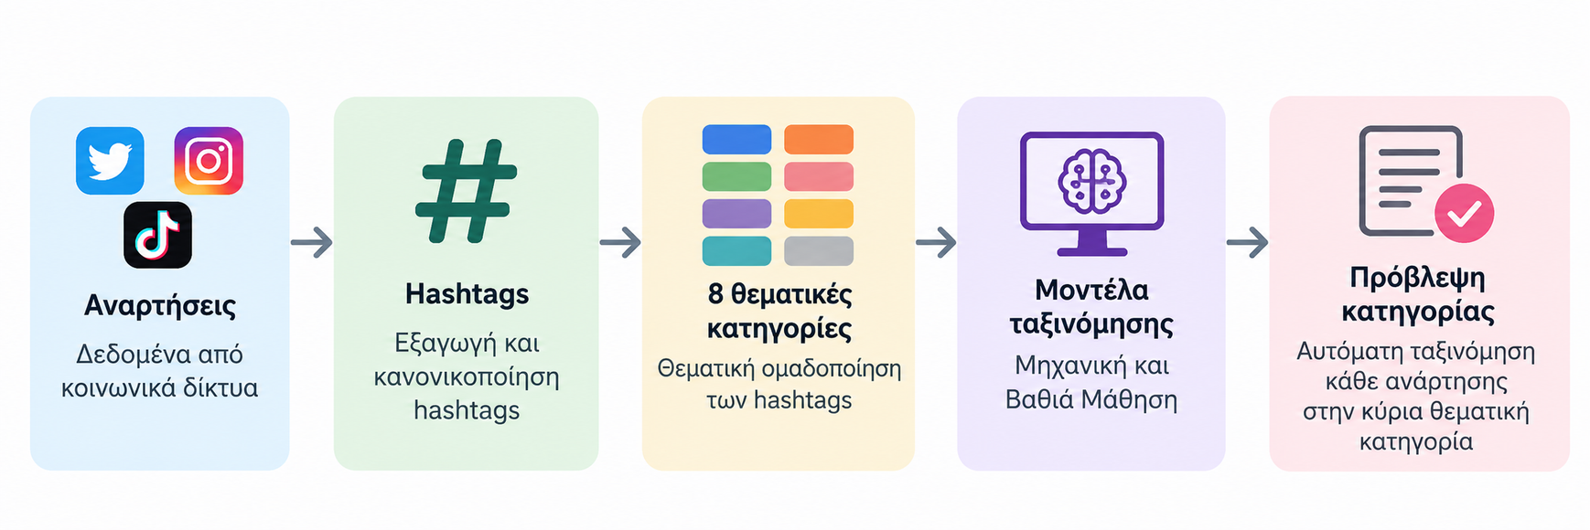
Page
02
Αντικείμενο και στόχος
ΣΤΌΧΟΣ
Ανάπτυξη και σύγκριση μοντέλων Μηχανικής και Βαθιάς Μάθησης για την αυτόματη θεματική ταξινόμηση των hashtags.
Αντικείμενο
  Ανάλυση hashtags από δεδομένα κοινωνικών δικτύων.
  Εξαγωγή και κανονικοποίηση των hashtags.
  Θεματική ομαδοποίηση σε 8 κατηγορίες.
  Αυτόματη πρόβλεψη της κύριας θεματικής κατηγορίας κάθε ανάρτησης.

Slide 3
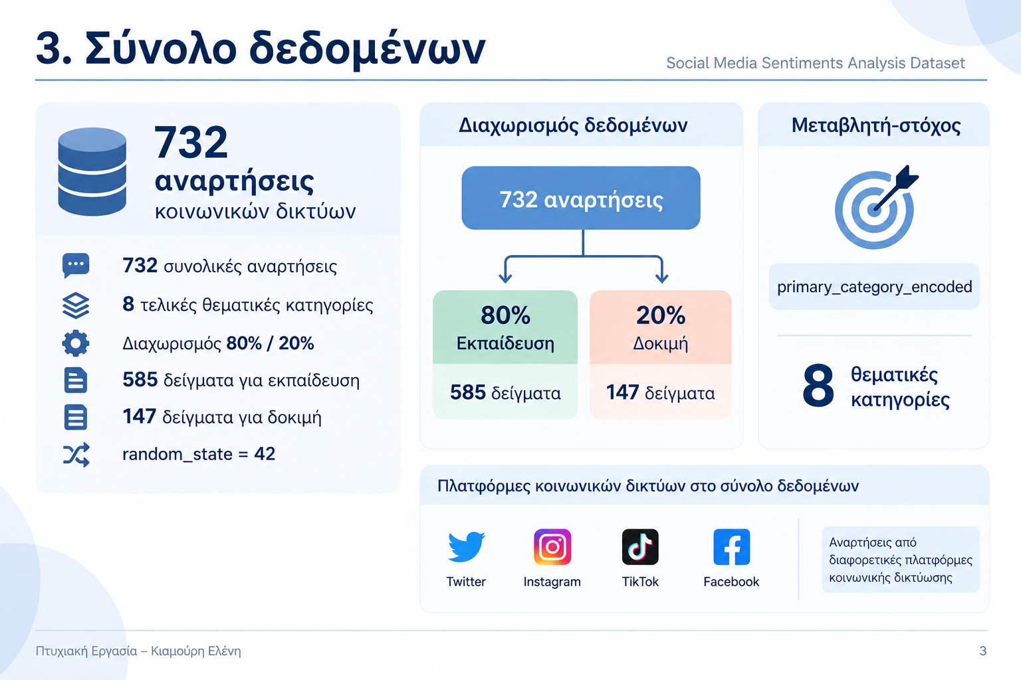
Σύνολο δεδομένων
Page
03

Slide 4
Page
04
Προεπεξεργασία δεδομένων
Επεξεργασία hashtags
Χαρακτηριστικά εισόδου
  Εξαγωγή των hashtags από κάθε ανάρτηση.
  Κανονικοποίηση και καθαρισμός των hashtags.
  Ομαδοποίηση των hashtags με βάση προκαθορισμένες λέξεις-κλειδιά.
  Δημιουργία 8 τελικών θεματικών κατηγοριών.
  Αντιστοίχιση κάθε ανάρτησης σε μία κύρια θεματική κατηγορία.
  Likes και Retweets
  hashtags_Count
  Platform_encoded
  Sentiment_encoded
  metadata_text για το μοντέλο με κειμενική πληροφορία.
Κωδικοποίηση της κύριας κατηγορίας ως primary_category_encoded για την εκπαίδευση των μοντέλων.

Slide 5
Page
05
Μοντέλα ταξινόμησης
Κλασικά μοντέλα Μηχανικής Μάθησης
  Random Forest
  k-Nearest Neighbors (kNN)
  Support Vector Machine (SVM)
Μοντέλα Βαθιάς Μάθησης
  LSTM
  Bi-LSTM
  Bi-LSTM2
  Bi-LSTM Hybrid
  Bi-LSTM Numeric + Text

Slide 6
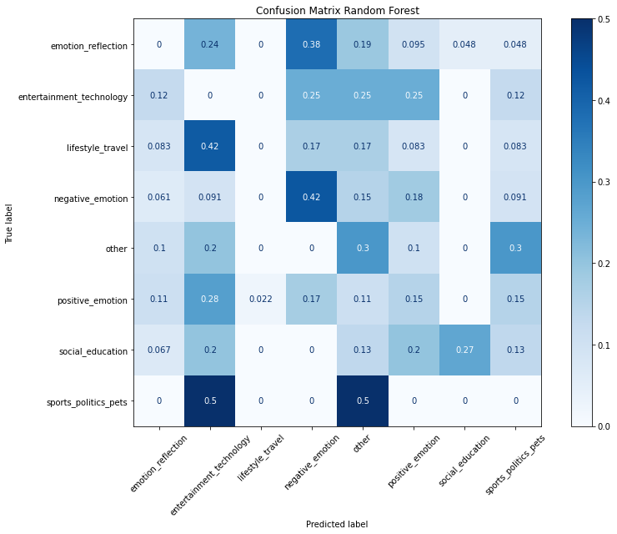
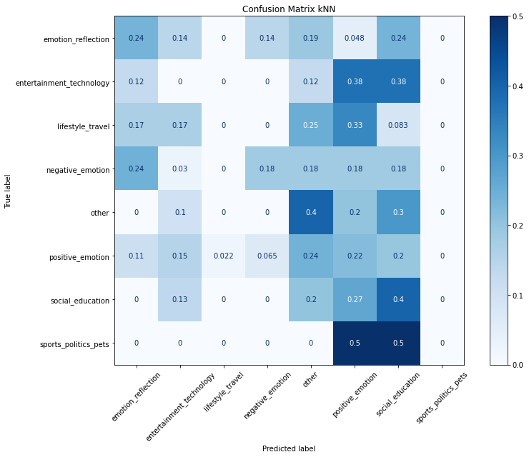
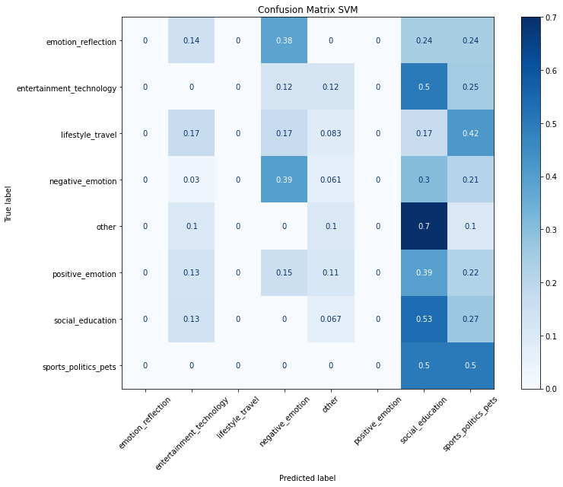
Αποτελέσματα κλασικών μοντέλων Μηχανικής Μάθησης
Page
06
Τα κλασικά μοντέλα παρουσίασαν χαμηλή Accuracy: 19,05% (Random Forest), 21,09% (kNN) και 15,65% (SVM). Οι πίνακες σύγχυσης δείχνουν έντονη αλληλοεπικάλυψη μεταξύ των κατηγοριών. Η χρήση μόνο των Likes και Retweets δεν ήταν επαρκής για τον σαφή θεματικό διαχωρισμό των αναρτήσεων.

Slide 7
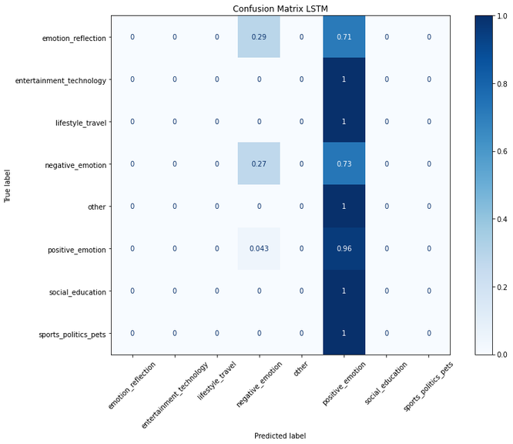
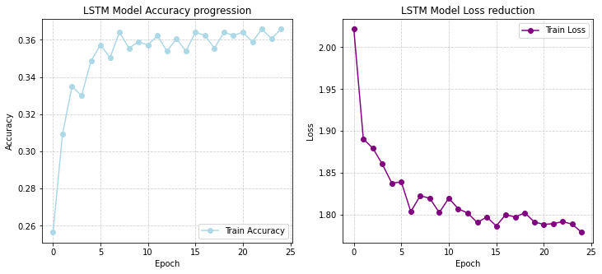
Page
07
Αποτελέσματα LSTM
Το LSTM παρουσίασε βελτιωμένη Accuracy σε σχέση με τα κλασικά μοντέλα, φτάνοντας το 36,05%, όμως οι προβλέψεις συγκεντρώθηκαν κυρίως στην κατηγορία positive_emotion, με αποτέλεσμα χαμηλή και μη ισορροπημένη απόδοση στις υπόλοιπες κατηγορίες.

Slide 8

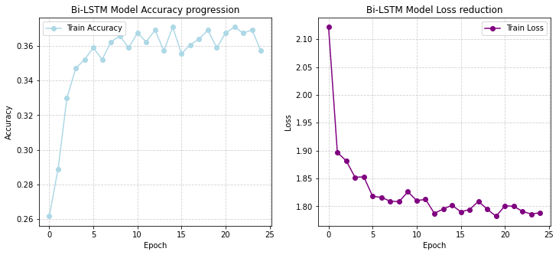
Page
08
Αποτελέσματα Bi-LSTM
Το Bi-LSTM παρουσίασε Accuracy περίπου 37%, με σταδιακή μείωση του loss κατά την εκπαίδευση. Ωστόσο, οι προβλέψεις συγκεντρώθηκαν κυρίως στην κατηγορία positive_emotion, περιορίζοντας την ικανότητα διάκρισης μεταξύ των διαφορετικών θεματικών κατηγοριών.

Slide 9

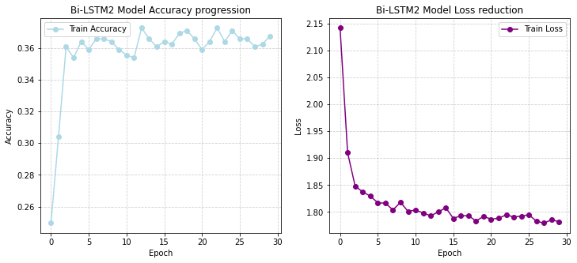
Page
09
Αποτελέσματα Bi-LSTM2
Το Bi-LSTM2, με την προσθήκη των χαρακτηριστικών hashtags_Count και Platform_encoded, παρουσίασε Accuracy περίπου 35,37%. Παρά την επιπλέον πληροφορία, οι προβλέψεις εξακολούθησαν να συγκεντρώνονται κυρίως στην κατηγορία positive_emotion, χωρίς ουσιαστική βελτίωση στη διάκριση των υπόλοιπων κατηγοριών.

Slide 10
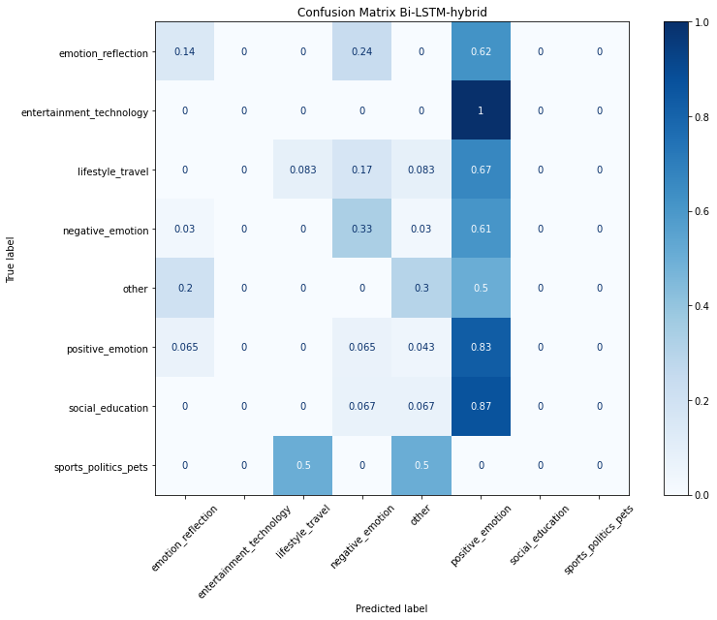
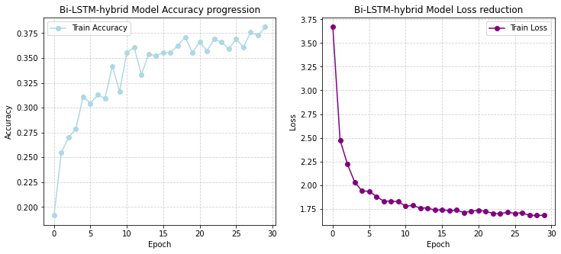
Αποτελέσματα Bi-LSTM Hybrid
Page
10
Το υβριδικό Bi-LSTM συνδύασε διαφορετικές ομάδες αριθμητικών χαρακτηριστικών μέσω δύο παράλληλων κλάδων και πέτυχε Accuracy 38,10%. Παρατηρείται βελτίωση στη διασπορά των προβλέψεων, καθώς το μοντέλο αναγνωρίζει περισσότερες κατηγορίες σε σχέση με τα προηγούμενα Bi-LSTM μοντέλα, αν και εξακολουθεί να εμφανίζει τάση προς την positive_emotion.

Slide 11
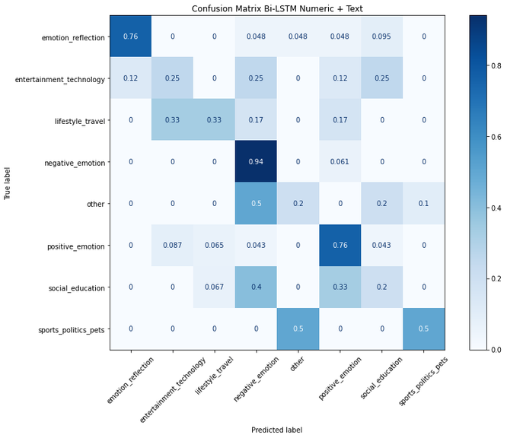
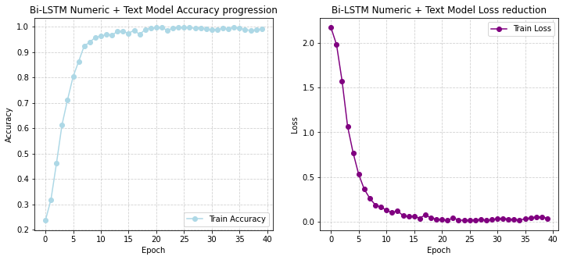
Page
11
Αποτελέσματα Bi-LSTM Numeric + Text
Το Bi-LSTM Numeric + Text συνδύασε τα Likes και Retweets με την κειμενική πληροφορία του metadata_text και πέτυχε Accuracy 63,95% και macro F1-score 0,50. Το confusion matrix παρουσιάζει σαφώς πιο ισορροπημένες προβλέψεις και σωστή αναγνώριση και στις οκτώ κατηγορίες. Ωστόσο, η πολύ υψηλή ακρίβεια εκπαίδευσης και η παρουσία των hashtags στο metadata_text αποτελούν σημαντικούς περιορισμούς στην ερμηνεία του αποτελέσματος.

Slide 12
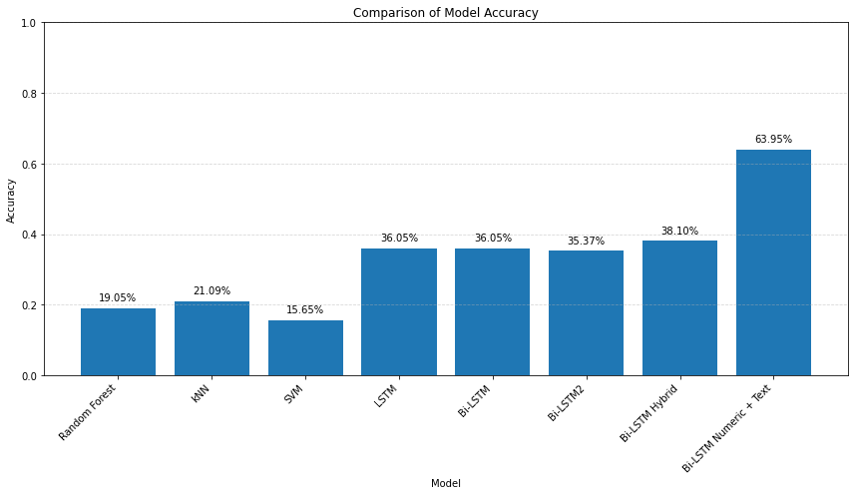
Page
12
Συγκριτική αξιολόγηση των μοντέλων
Η απόδοση αυξάνεται σημαντικά με τη μετάβαση από τα κλασικά μοντέλα στα νευρωνικά και, κυρίως, με την ενσωμάτωση κειμενικής πληροφορίας. Το Bi-LSTM Numeric + Text πέτυχε την υψηλότερη Accuracy (63,95%), ενώ τα μοντέλα που βασίζονται αποκλειστικά σε αριθμητικά χαρακτηριστικά παρέμειναν κάτω από 40%.

Slide 13
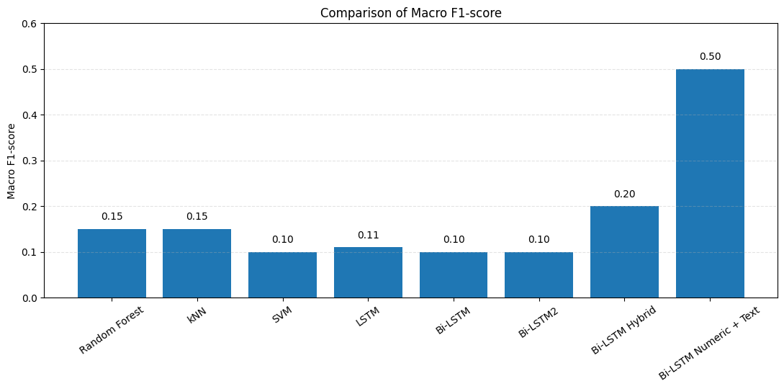
Page
13
Σύγκριση Macro F1-score
Το macro F1-score επιτρέπει την αξιολόγηση της απόδοσης με ίσο βάρος σε όλες τις κατηγορίες. Η μεγαλύτερη βελτίωση παρατηρείται στο Bi-LSTM Numeric + Text, με macro F1-score 0,50, ενώ τα προηγούμενα μοντέλα παρουσιάζουν σημαντικά χαμηλότερες τιμές.

Slide 14
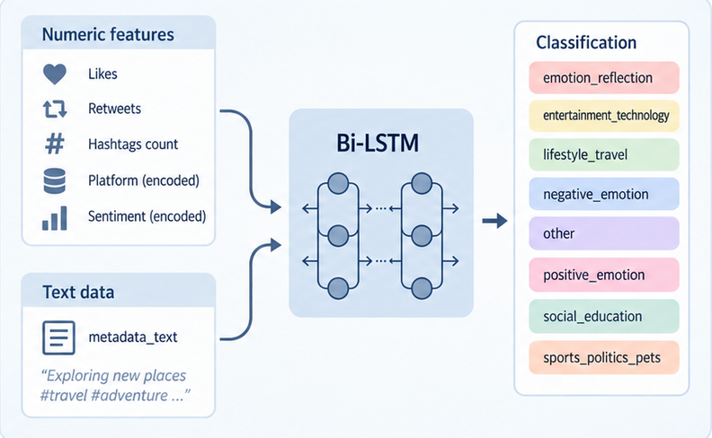
Page
14
Συμπεράσματα
  Τα μοντέλα που χρησιμοποίησαν μόνο Likes και Retweets παρουσίασαν περιορισμένη απόδοση.
  Η προσθήκη περισσότερων χαρακτηριστικών βελτίωσε σταδιακά την ταξινόμηση.
  Η ενσωμάτωση κειμενικής πληροφορίας οδήγησε στη μεγαλύτερη αύξηση της απόδοσης.
  Το Bi-LSTM Numeric + Text πέτυχε Accuracy 63,95% και macro F1-score 0,50.

Slide 15
Page
15
Περιορισμοί & Μελλοντική εργασία
Περιορισμοί
Μελλοντική εργασία
  Μικρό και ανισόρροπο σύνολο δεδομένων (732 αναρτήσεις).
  Δεν χρησιμοποιήθηκε ξεχωριστό σύνολο επικύρωσης (validation set).
  Παρατηρήθηκε ένδειξη πιθανής υπερπροσαρμογής στο Bi-LSTM Numeric + Text.
  Η metadata_text περιλαμβάνει hashtags, τα οποία συνδέονται με τη μεταβλητή-στόχο.
  Χρήση μεγαλύτερου και πιο ισορροπημένου συνόλου δεδομένων.
  Αξιοποίηση ανεξάρτητου validation set.
  Αποφυγή πιθανής διαρροής πληροφορίας από τα hashtags.
  Εφαρμογή πιο προηγμένων τεχνικών επεξεργασίας φυσικής γλώσσας (NLP).

Slide 16
Page
16
ΕΥΧΑΡΙΣΤΏ ΓΙΑ ΤΗΝ ΠΡΟΣΟΧΉ ΣΑΣ!
https://github.com/ekiamouri/ptixiaki

